Slide 1
Заимствованные слова

Slide 2
9 век
Греческий
Крещение Руси
Лампада,ангел,
клирос

Slide 3
Алексей
Андрей
Анастасия
Варвара
Ирина
Леонид
Никита
Софья
- защитник
- мужественный
- воскресенье
- дикарка
- мир
- сын льва
- победитель
- мудрость

Slide 4


ланг
парк
рель
марин
тория
лангист
аква

Slide 5
Почему у щенка мама - собака , а папа - пес?
Пес
собака

Slide 6
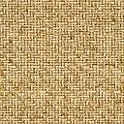
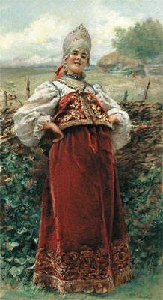
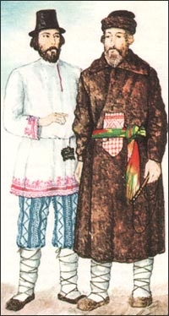
10-13 века
Тюркские
Кафтан тулуп сарафан арбуз
базар
деньги

Slide 7
18 век
Верфь
Гавань
Лоцман
Матрос
Рея
Руль
Флаг Флот
штурман

Slide 8

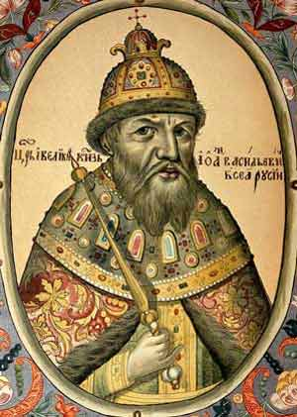
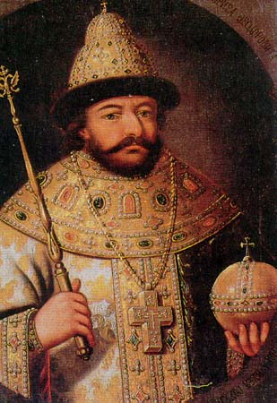
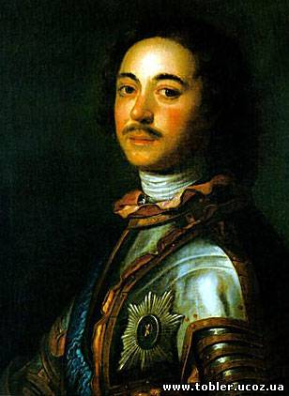
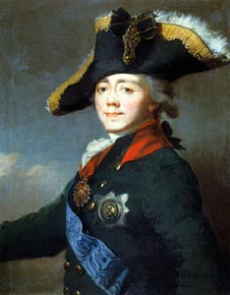
Иван Грозный
Борис Годунов
Петр Первый
Павел Первый
Во времена правления какого государя пришли в русский язык эти слова ?

Slide 9


18 век
Актер афиша балет режиссер
дирижер
Корсет, вуаль берет, пальто
Жилет панталоны веер

Slide 10
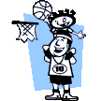
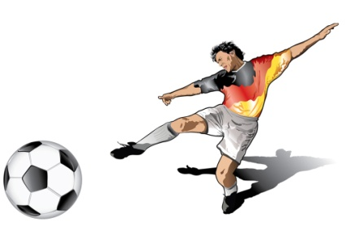
20 век
Футбол
Баскетбол
Волейбол
Гандбол
Бол - «мяч»

Slide 11

Компьютер
Файл
Интернет
Принтер

Slide 12
Менеджер
Бизнесмен
Брокер

Slide 13
луноход
спутник
пирожки
матрешка

Slide 14
Домашнее задание
Откуда пришли названия школьных предметов?
геометрия
география
биология
зоология
литература

Slide 15
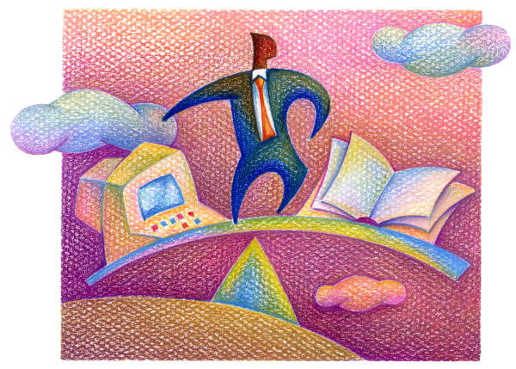

Работа выполнена
Тихоновой
Анной Анатольевной
Школа 555

